Slide 1

Dienst Fysische geneeskunde en Revalidatie VITAZ
Erkend revalidatiecentrum 9.50
www.trev.be

Slide 2

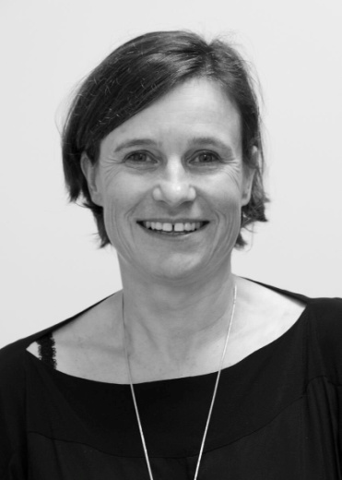
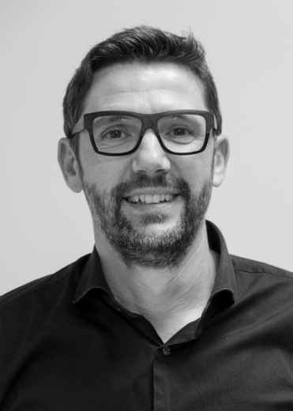
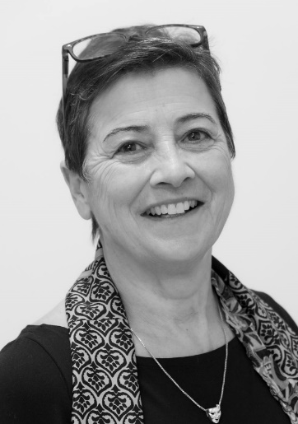
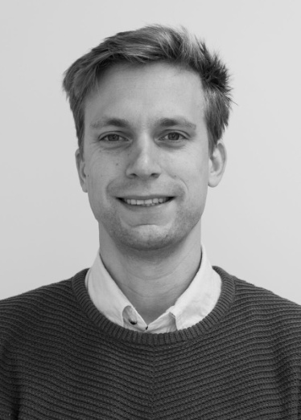
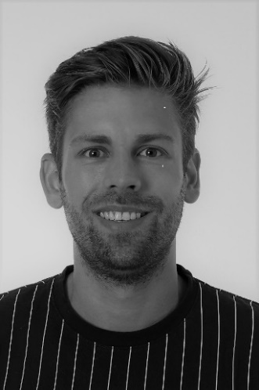
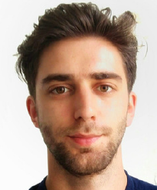
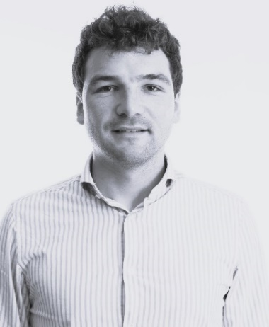
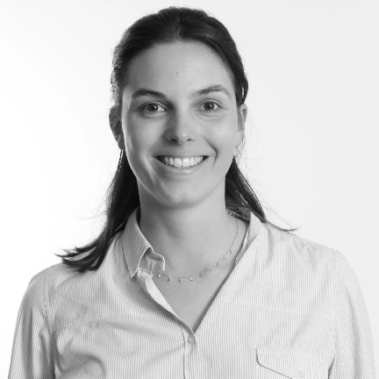
Medisch Kader
  8 artsen
  2 assistenten

Slide 3
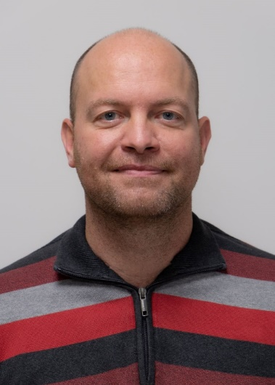
Paramedisch kader
  Diensthoofd en 3 adjunct-diensthoofden
  Ergotherapeuten
  Psychologen
  Logopedisten
  Kinesitherapeuten
  Sociaal assistent
  Totale groep van > 110 therapeuten

Slide 4
Bereikbaarheid
Telefoonnummer enkel huisartsen :
  03/760 74 87
Mail : trev@vitaz.be
Vitranet : professional
www.trev.be

Slide 5
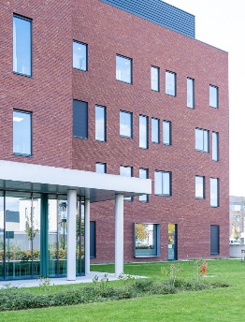
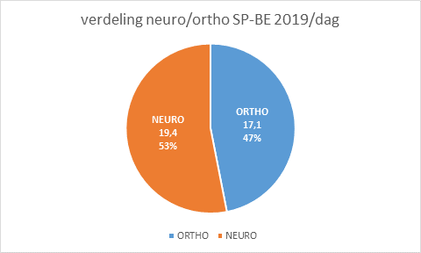
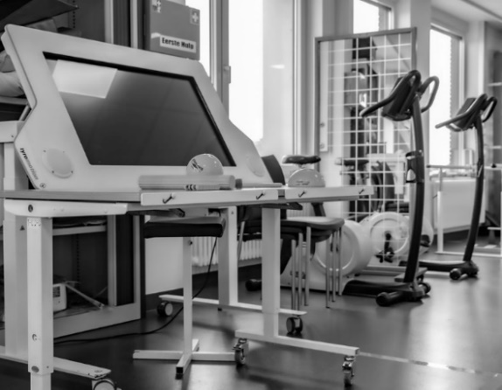
Locaties FGR
Beveren :
  SP dienst hospitalisatie 46 bedden:
    Neurologische revalidatie
    Orthopedische revalidatie
    Amputaties
  Ambulante revalidatie:
    Multidisciplinair
    Monodisciplinair kine

Slide 6
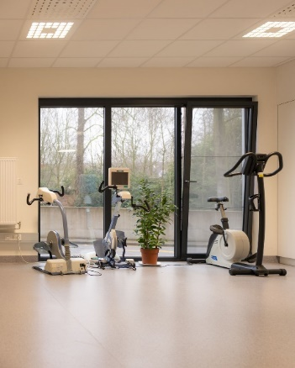
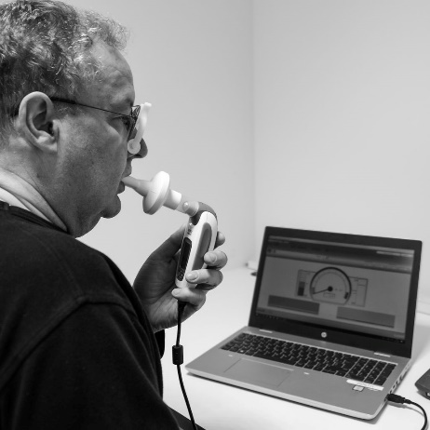
Locaties FGR
Sint-Niklaas : Moerlandstraat , straat 777
  Ambulante multidisciplinaire revalidatie :
    Neurorevalidatie
    Amputaties
    Orthopedische revalidatie
    CRPS
  Groepsbehandelingen :
    Respiratoire revalidatie
    Cardiale revalidatie
    Oncorevalidatie vanaf diagnose tot tria+
    Metabole revalidatie , inclusief kinderobesitas
    Parkinson revalidatie
    MKCP
    Osteoporose revalidatie
  Hospitalisatie-afdelingen

Slide 7
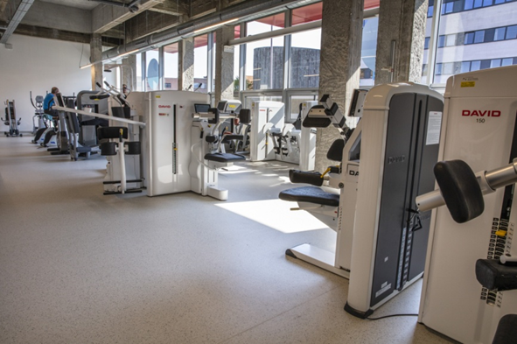
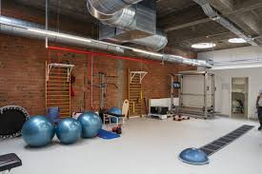
Locaties FGR
Sint-Niklaas : Trev. Hospitaalstraat 10
- Axiale revalidatie :
    Pre-DBC
    Stabilisatie-oefeningen
    DBC
    Onderhoudsgroep
    Alternatief :
      Red cord

Slide 8
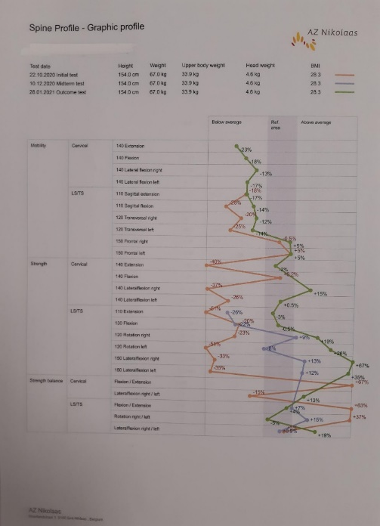
Locaties FGR
  David back concept (DBC) rug- en nekrevalidatie :
    Multidisciplinair :
      36 sessies, 2/week
      Krachttesting : begin, na 6 weken, na 3 maand
      Elke sessie : 2 uur
        1 uur krachtuithouding buik- en rugmusculatuur op de toestellen adhv eigen testwaarden
        1 uur lesprogramma met ergosessies in kader van energiemanagement, slaapadvies, werkplek, anatomie, tiltechnieken, psychosessies in kader van pijn- en stressmanagement

Slide 9
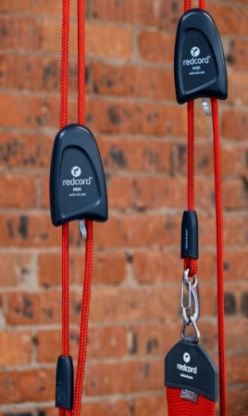
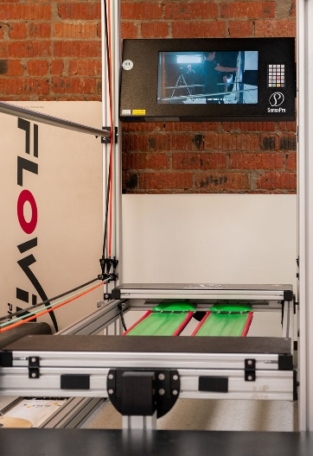
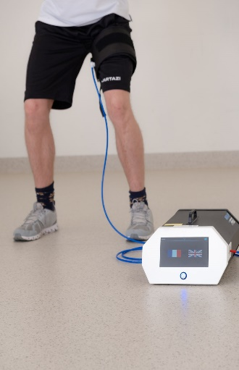
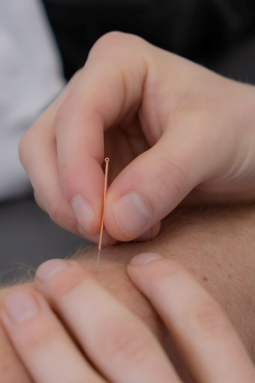
Locaties FGR
  Monodisciplinair :
    Red cord
    Sensopro
    Restricted blood flow therapy
    Dry needling
    Excentrische training vliegwiel

Slide 10
Specifieke therapieën :
  Bekkenbodemkine
  AH kine met hartcoherentie

Slide 11
Locaties FGR
Lokeren: sinds 1/7/24
  Multidisciplinaire revalidatie :
    DBC
    Orthopedische revalidatie
    Handrevalidatie/upper limb revalidatie
  Groepsbehandelingen:
    Oncorevalidatie
    Osteoporoserevalidatie
    Metabole revalidatie
  Monodisciplinair
  Hospitalisatie

Slide 12
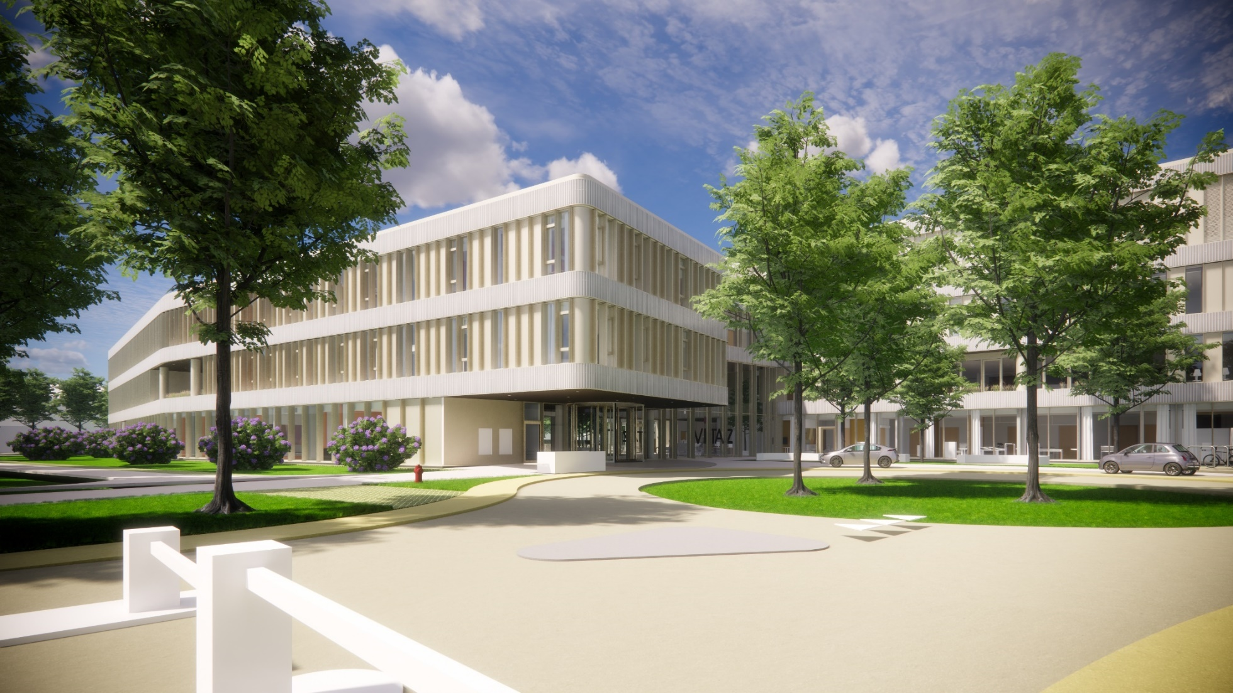

Slide 13
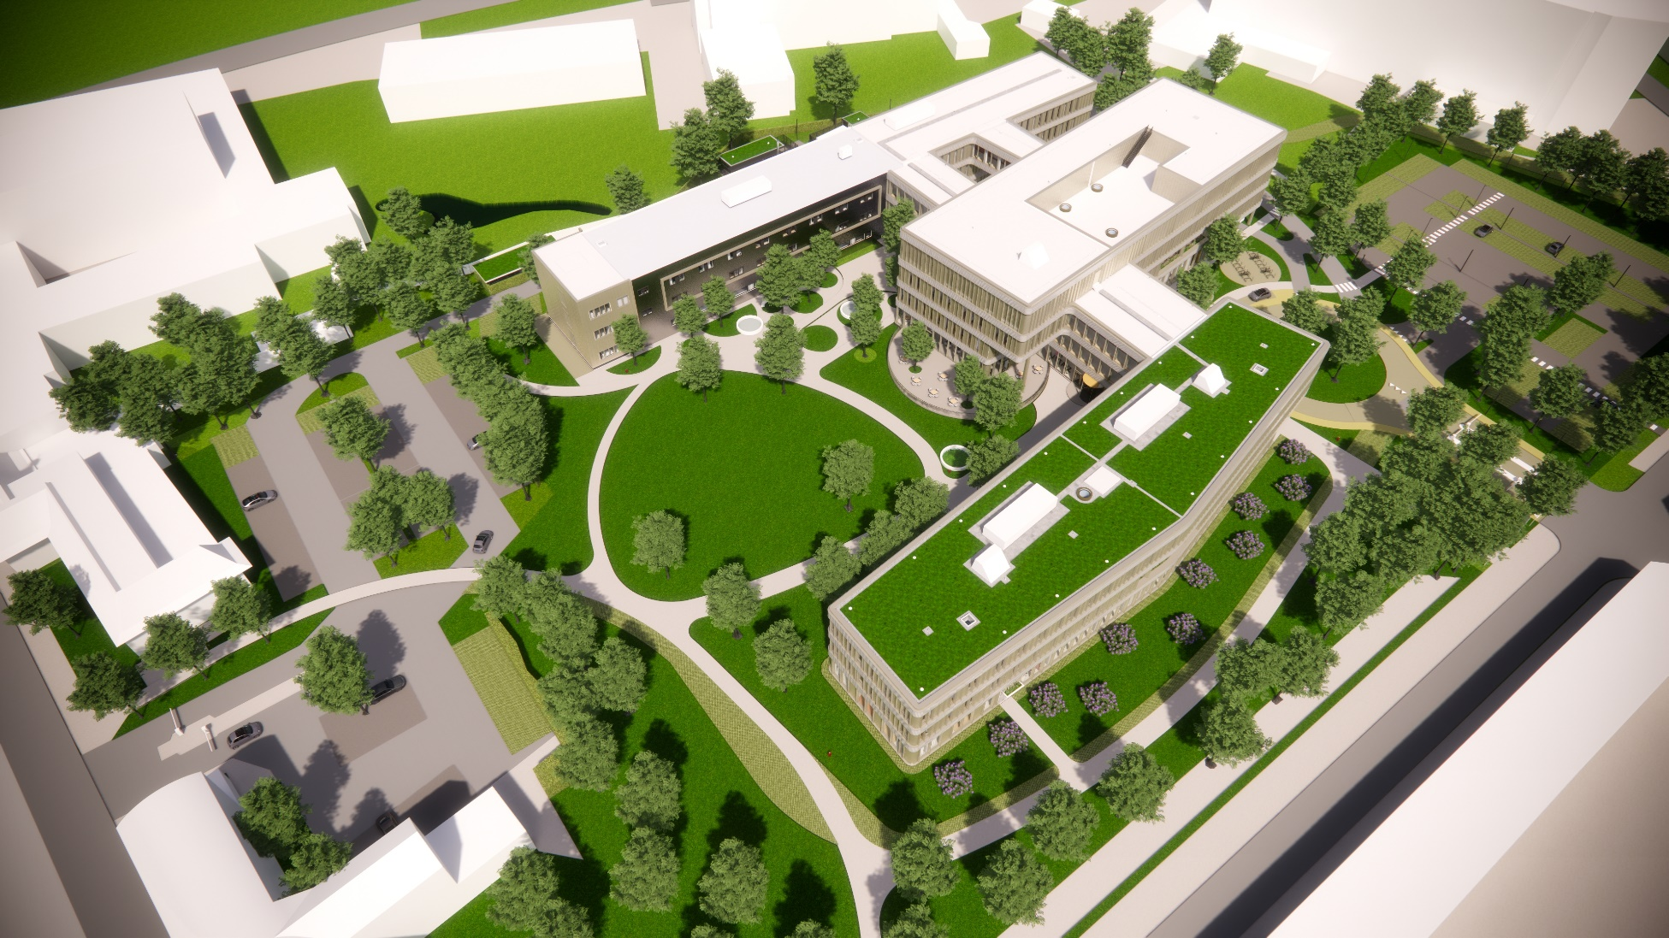

Slide 14
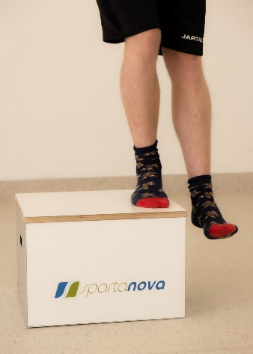
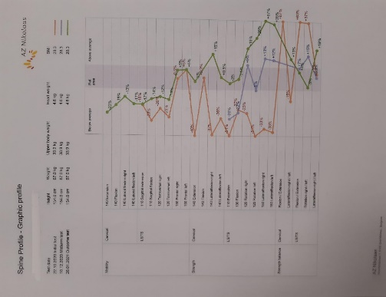
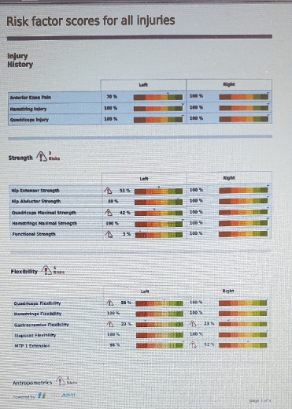
Testing
  Hylyght
  DBC
  Red cord
  Prothese testing
  Ganganalyse
  Lactaat inspanningstest
  Powerbreath

Slide 15
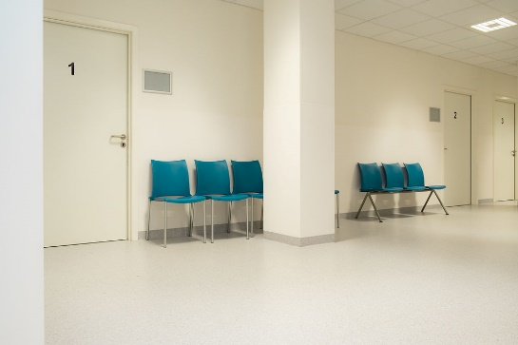
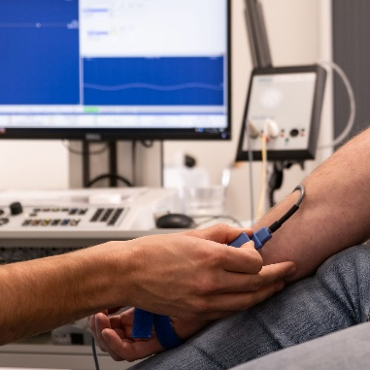
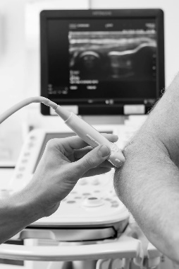
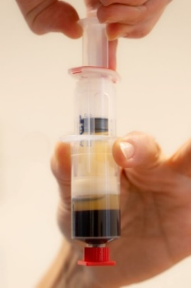
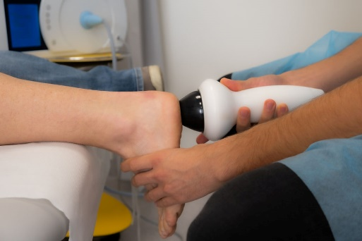
Consultaties artsen Sint-Niklaas Beveren en Lokeren
Consultatiewerking :
  Alle neurologische en locomotorische pathologie, sportletsels
  Aanmaken rolstoeldossiers en VAPH dossiers, speciale erkenning
  Hulpmiddelenadvies en orthesen
  Osteoporose
Technische onderzoeken :
  Echografie
  Emg
  Sep
Behandelingen :
  PRP onder echo
  HZ infiltraties onder echo
  ESWT onder echo
  Manipulaties
  Botox (spasticiteit)
  Baclofenpomp opvolging

Slide 16
Laatste nieuwigheden
Upper limb revalidatie Lokeren en Sint-Niklaas
Nerve clinic : zorgpad waarbij FGR zenuwechografie en EMG uitvoert bij polytraumapatiënten met vermoeden zenuwletsel en bijhorende revalidatie coördineert
FLS zilveren label: zorgpad osteoporose

Slide 17
Meerwaarde van de revalidatie
K nomenclatuur :
  K20-K15 mono : 30 min
  K30 multi : 1u
  K45 multi :1u30
  K60 multi :2u
  Geen interferentie met de privé kine nomenclatuur, alle beurten daar blijven behouden
  Behandelduur langer dan bij privé kine
  Verschillende disciplines ingeschakeld : ergo, kine, psycho, logo,..indien nodig
Uitgebreide materiële omkadering

Slide 18
Meerwaarde van de revalidatie
Forfait :
  9.50 conventie
  Bepaalde pathologieën

Slide 19
Meerwaarde van de revalidatie
Regelmatig nazicht van de wetenschappelijke literatuur met de therapeuten
Groepsbehandelingen met specifieke opbouw, opvolging indicatoren tijdens therapie en regelmatige testing ovv inspanningstest, kracht, uithouding,… afhankelijk van de pathologie
Specifieke brochures per pathologie ook te vinden op de website www.trev.be

